Slide 1
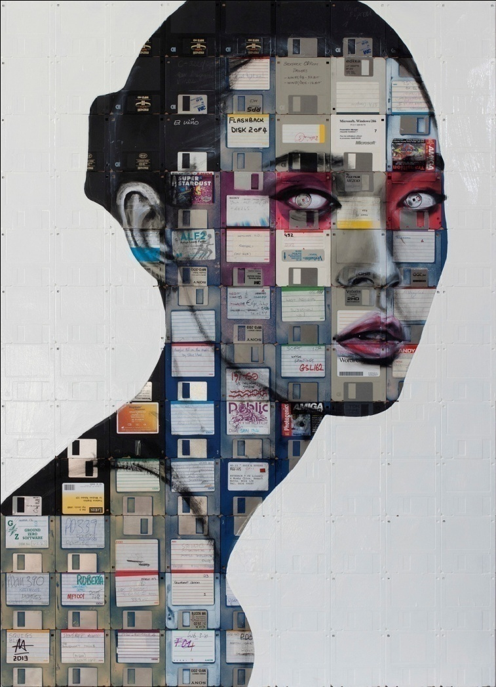
Algoritmos e
Programação de Computadores
Disciplina 113476
Prof. Alexandre Zaghetto
zaghetto@unb.com
Universidade de Brasília
Instituto de Ciências Exatas
Departamento de Ciência da Computação
http://www.nickgentry.com/

Slide 2
1. Objetivos
Desenvolver um “pensamento computacional”:
Compreender a organização básica de um computador.
Adquirir competência para representar a resolução de problemas por meio de algoritmos.
Adquirir conhecimentos básicos em linguagem de programação C, padrão ANSI: não será um curso de C.
Adquirir de forma autodidata conhecimentos básicos em Linguagem de programação Python: não será um curso Python.
Destinado a alunos que têm pouca ou nenhuma experiência pregressa com programação.

Slide 3
1. Objetivos
Ao final do curso o aluno deverá ter adquirido confiança em sua habilidade de propor e interpretar algoritmos.
Além disso, o aluno deverá ser capaz de escrever e ler códigos escritos em linguagens de programação C e Python.
Vamos cobrir assuntos que não são necessariamente tratados na literatura da forma como serão abordados aqui.
Ou seja, a presença do aluno em sala de aula e nos laboratórios é essencial.

Slide 4
2. Conteúdo Programático
O histórico da computação
Organização básica de um computador
Conceito de algoritmo
Algoritmos seqüenciais
Algoritmos com alternativas:
simples
compostas
aninhadas
de múltipla escolha

Slide 5
2. Conteúdo Programático
Algoritmos com repetição:
com teste no início
com teste no fim
com variável de controle
Vetores e matrizes (Arrays)
Seqüência de Caracteres (Strings)
Registros (Structs)
Uniões e Enumerações
Subalgoritmos (Funções)
Ponteiros

Slide 6
2. Conteúdo Programático
Arquivos
Recursividade
Ordenação e Busca

Slide 7
3. Avaliação
A menção será baseada em 2 provas, 2 trabalhos, 10 laboratórios e uma lista de exercícios realizada no URI Online Judge.
A média final será dada por:

Slide 8
3. Avaliação
O aluno será aprovado se:

Slide 9
3. Avaliação
Laboratórios:
As aulas de laboratório serão realizadas no LINF. O alunos é livre para trazer o seu próprio computador.
Os programas da prática de laboratório devem ser entregues individualmente, mesmo que tenham sido feitos em dupla.
Os códigos fontes devem ser compactados (zip/rar) e entregues em um arquivo único no formato "nome_do_aluno_lab_x.zip".
Toda entrega de atividade deve ser realizada via Moodle. Não serão considerados arquivos enviados por e-mail.

Slide 10
3. Avaliação
Lista de exercícios realizada no URI Online Judge:
http://bit.ly/1KyUOgf
Vocês precisam fazer um cadastro na platafrma e submeter os IDs de vocês via Moodle.
URI Online Judge será utilizado para arredondar a Média Teórica em até ½ ponto.
Listas de exercícios não obrigatórios e exercícios esporádicos:
O aluno é livre para fazer ou não.

Slide 11
4. Desempenho Acadêmico
A avaliação do desempenho acadêmico dos alunos é feita a partir:
da nota M_{Final,} se M_{Trabs} e M_{Provas} ≥ 5.0; ou
da menor entre M_{Trabs} e M_{Provas ,} se uma das duas for menor que 5.0 (reprovação), com a atribuição de uma menção que correspondem, respectivamente, às seguintes equivalências numéricas:
SS - Superior - 9,0 a 10,0
MS - Médio Superior - 7,0 a 8,9
MM - Médio - 5,0 a 6,9
MI - Médio Inferior - 3,0 a 4,9
II - Inferior - 0,1 a 2,9
SR - Sem Rendimento - acima de 25% faltas

Slide 12
5. Calendário Acadêmico
Primeiro dia de aula: <a ser definido>
Último dia de aula: <a ser definido>
Turma E
Prova 1 e Trabalho 1: <a ser definido>
Recesso: <a ser definido>
Prova 2 e Trabalho 2: <a ser definido>
Prova substitutiva: <a ser definido>
Só fará a prova substitutiva o aluno que faltar a alguma das Provas 1 ou 2. Essa prova substituirá apenas uma das nota.

Slide 13
6. Moodle
Endereço:
http://aprender.unb.br/
Disciplina:
Algoritmos e Programação de Computadores - Prof. Alexandre Zaghetto
Código de Inscrição
<a ser definido>

Slide 14
7. Bibliografia
GUIMARÃES, A. M. & LAGES, N. A. C., Algoritmos e Estrutura de Dados. LTC, 1994.
MIZRAHI, V. V., Treinamento em Linguagem C: Curso completo em um volume. 3ª Ed. São Paulo: Pearson, 2008.
SCHILDT, H., C Completo e Total. 3ª Ed. São Paulo: Makron Books, 1996.
MENDONÇA, A. & ZELENOVSKY, R., Eletrônica Digital: Curso Prático e Exercícios. MZ Editora, 2004.
GUIMARÂES, A. M. & LAGES, N. A. C., Introdução à Ciência da Computação. Rio de Janeiro: LTC, 1985.
MONTEIRO, M. A., Introdução à Organização de Computadores. 4ª Ed. Rio de Janeiro: LTC, 2002.
KERNIGHAN, B. W. & RITCHIE, D. M., C, A Linguagem de Programação Padrão ANSI. Campus, 1989.
TENENBAUM, A. M. et al., Estrutura de Dados Usando C. São Paulo: Makron Books, 1995.

Slide 15
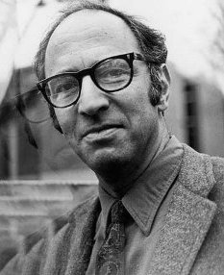
“Tal como os artistas, os cientistas criadores precisam, em determinadas ocasiões, ser capazes de viver em um mundo desordenado.”
Thomas S. Kuhn

Slide 16
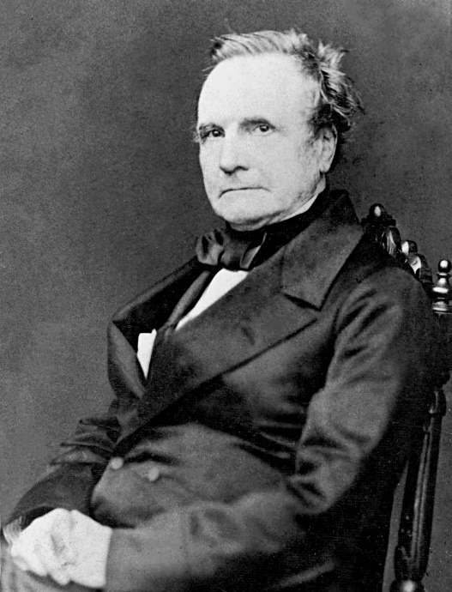
“Os números têm muitos charmes, ocultos aos olhares vulgares, e descobertos somente para os bem-dispostos e respeitosos filhos da Arte. Uma doce alegria pode emanar de contemplações desse tipo.”
Chales Babbage

Slide 17
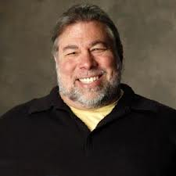
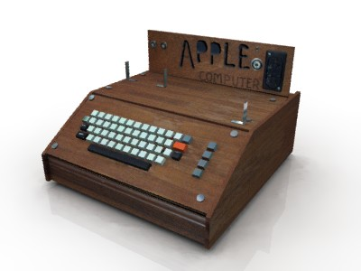
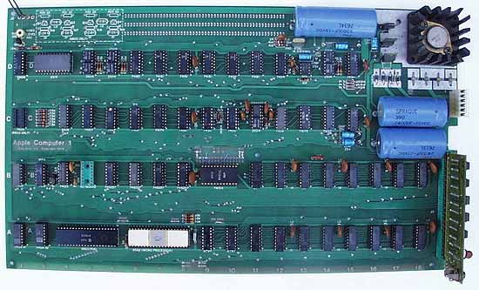
“Por que digo que os engenheiros são como artistas? Os engenheiros geralmente lutam para fazer coisas com maior perfeição do que até mesmo pensariam ser possível. Cada peça minúscula ou linha de programação precisa ter um motivo, e a abordagem precisa ser direta, curta e rápida. Nós projetamos pequenos componentes de software e hardware e os agrupamos em outros maiores. Sabemos como estabelecer a rota dos elétrons através de resistores e transistores para fazer portas lógicas. Combinamos algumas portas para constituir registros. Combinamos muitos registros para fazer um ainda maior. Combinamos portas lógicas para constituir circuitos que somam, e combinamos circuitos que somam para criar outros que podem ser usados para criar todo um computador. Escrevemos minúsculos bits de codificações para ligar ou desligar coisas. Desenvolvemos em cima dessa base, e depois novamente em cima, e ainda mais uma vez, exatamente como um pintor, que comporia as cores com um pincel, ou como um compositor faria com as notas musicais. É essa busca pela perfeição - essa luta para juntar tudo com perfeição, de uma forma que ninguém havia feito antes - que faz de um engenheiro ou de qualquer outro um verdadeiro artista.”
Steve Wozniak

Slide 18
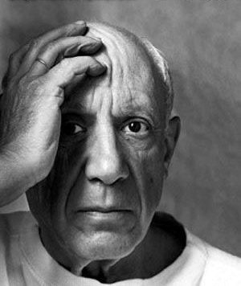
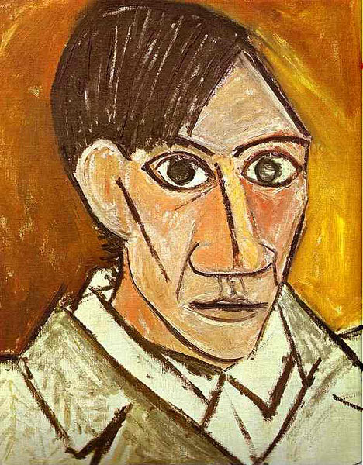
“Arte é eliminar o desnecessário.”
Pablo Picasso

Slide 19
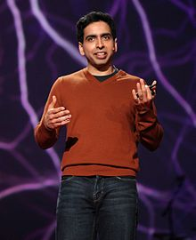
“Mesmo com nosso mundo sendo diariamente transformado por inovações científicas e tecnológicas empolgantes, muita gente continua a conceber matemática e ciência como simples memorização de fórmulas para obter 'a resposta certa'. Mesmo a engenharia, que é o processo de criar algo a partir do zero ou juntar as coisas de uma forma nova e nada óbvia, é impressionante encarada como uma área mecânica e automática. Esse ponto de vista, com franqueza, só pode ser sustentado por pessoas que nunca aprenderam matemática ou ciências de fato, teimosamente instaladas em um dos lados certa entre ciências exatas e humanas. A verdade é que qualquer descoberta significativa em matemática, ciências ou engenharia é resultado de elevada intuição e criatividade. Isso é arte com outro nome(...).”
Salman Khan

